Slide 1
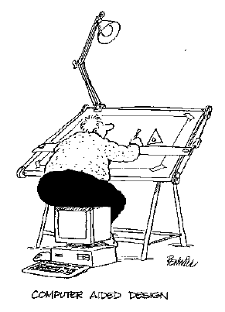
Система генерации тестовых программ с использованием ограничений ТЕСЛА
Корныхин Евгений
ВМК МГУ
Notes:
Добрый день, меня зовут ..., я аспирант ВМК МГУ.

Slide 2
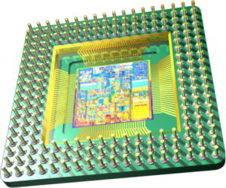
Абстрактная
форма
тестовой
программы
уточнение
тестирование
Тестовая
программа
ТЕСЛА

Slide 3
Тестовый шаблон :
MOV y, XXX SD XXX
ADD x, y, z @ z ≥ 0
LD u, x, z @ cacheHit
DIV y, u, x @ divBy0
1
2
3

Slide 4
REGISTER rt, rs, rd, ru: 32;
…
ADD rt, rs, rd @ overflow
LD ru, rt, c @ normal(cacheMiss)
тестовый
шаблон
overflow.tsl
normal.tsl
VAR x,y,z: 32;
t ← y[31]||y + z[31]||z;
ASSERT t[32] != t[31];
VAR x: 32;
…
addr ← y + z;
x ← Load(addr);
описания тестовых ситуаций
Notes:
Технологически система ТЕСЛА предлагает описать тестовый шаблон и тестовые ситуации каждой инструкции на ее языке. Подготовить описания тестовых ситуаций очень легко – они уже содержатся в стандарте архитектуры микропроцессора.

Slide 5
http://tesla-project.googlecode.com
kornevgen@gmail.com

